Slide 1
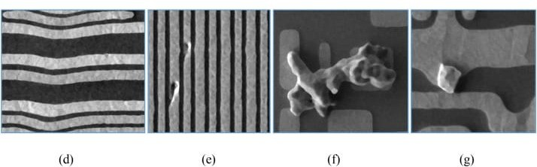
SF0.7 KVED QQZRY.6A ET results
●
평가목적 ; M2 CMP Cu slurry Low-BTA 적용 평가
●
평가결과 ;
POR 대비 Split B(Low-BTA slurry) 진행 시 ACI CD 동등 수준 (Δ+0.04 nm)
ET 결과 CMBSRP/VMA POR 대비 동등수준 / CMA 소폭 열화 / VCHN 2.1%p 열화, MinA 1.5%p 열화
호환 가능 — 추가 1 lot 모니터링 후 전환 (M2 DC 기준)
L/S 영역 defect review SEM
●
M2 ACI CD
WAFER | MEAN (nm) | 3σ (nm) | RANGE (nm) | Δ vs TARGET
W21(POR) | 20.76 | 1.09 | 3.16 | -0.04
W06 | 20.81 | 1.13 | 3.59 | +0.01
W08 | 20.80 | 1.10 | 3.46 | -0.00
W18 | 20.79 | 1.11 | 3.23 | -0.01
POOLED | 20.79 | 1.04 | 3.59 | -0.01

Slide 2

M2 CMP split condition
Split | WF# | 조건 | 비고
POR | W21 | POR slurry / OP 100% | Reference
A | W06 | OP 130% | —
B | W08 | Low-BTA slurry | —
C | W18 | down-force 2.5 psi | —
●
Note
ET: 49 die / WF, Kelvin chain 1k via 포함
M2 이전·이후 공정은 전 WF POR 동일 진행
ACI 측정: CD-SEM 49 pt / WF
Barrier/Cu 계면 HR-TEM

Slide 3
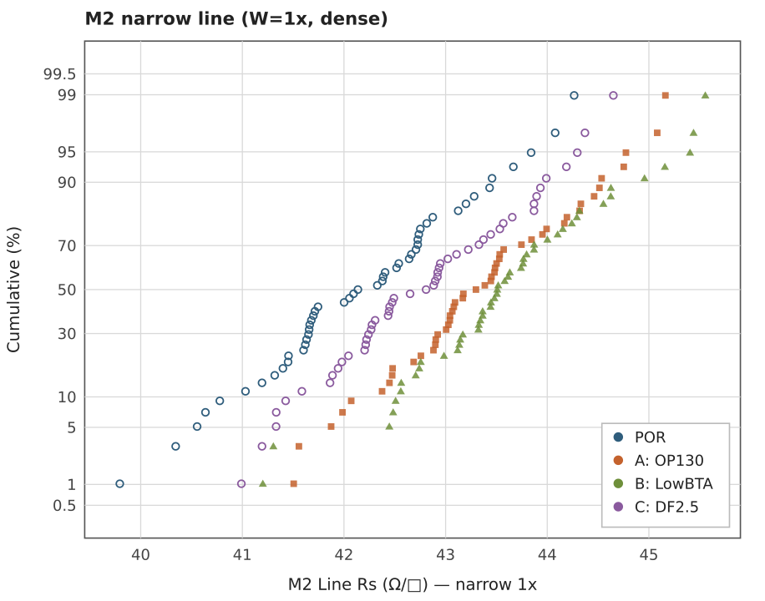
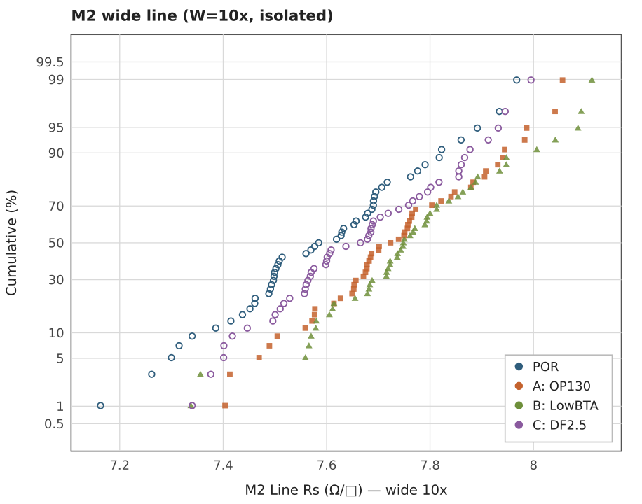
M2 Line Rs cumulative distribution
narrow median: POR 42.1 → B 43.5 (+3.3%)
wide line 은 narrow 대비 변화폭 작음 (+2.2% 수준)

Slide 4
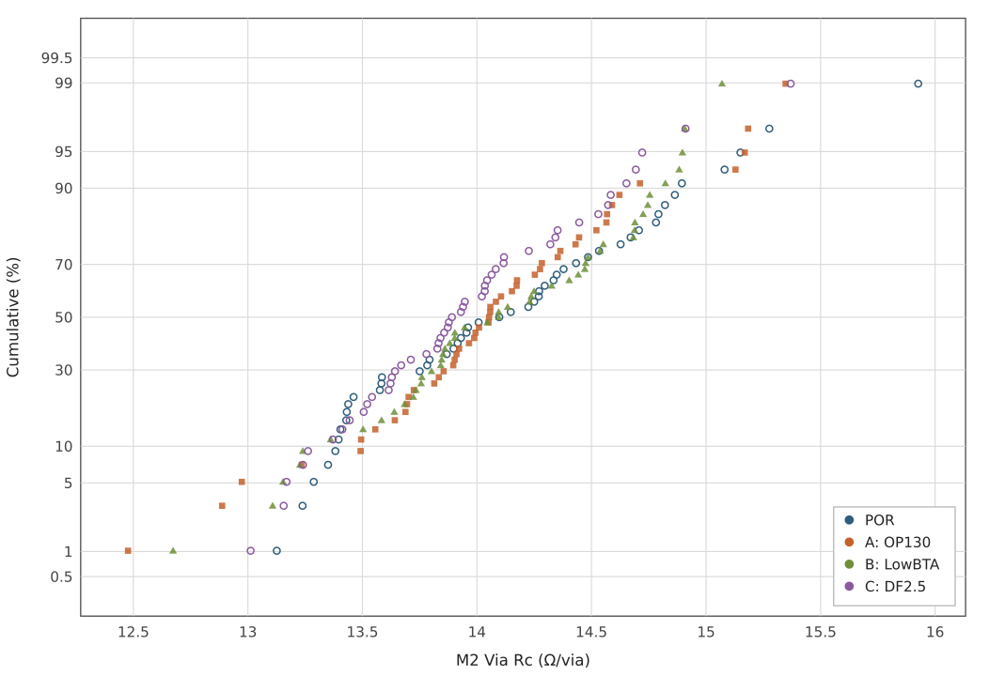
M2 Via Rc cumulative distribution
POR median 14.10
A median 14.05 (-0.3%, 동등)
B median 14.09 (-0.0%, 동등)
C median 13.89 (-1.5%, 동등)

Slide 5
ET results
WF / ITEM | CMBSRP | VCHN | MinA | VMA | CMA
W21(POR) | 94.3 | 97.3 | 95.1 | 94.8 | 97.9
W06 | 96.1 | 96.4 | 95.8 | 96.3 | 98.2
W08 | 95.2 | 95.2 | 93.6 | 95.4 | 97.0
W18 | 96.1 | 97.1 | 95.6 | 96.3 | 96.2
색상: 주황 = spec(93%) −5%p 이내 미달, 적색 = 그 이하
Split A: MinA/VMA/CMA POR 대비 동등수준 / CMBSRP 1.8%p 개선 / VCHN 소폭 열화
Split B: CMBSRP/VMA POR 대비 동등수준 / CMA 소폭 열화 / VCHN 2.1%p 열화, MinA 1.5%p 열화
Split C: VCHN/MinA/VMA POR 대비 동등수준 / CMBSRP 1.7%p 개선 / CMA 1.7%p 열화
VCHN: POR 97.3% → B 95.2%

Slide 6
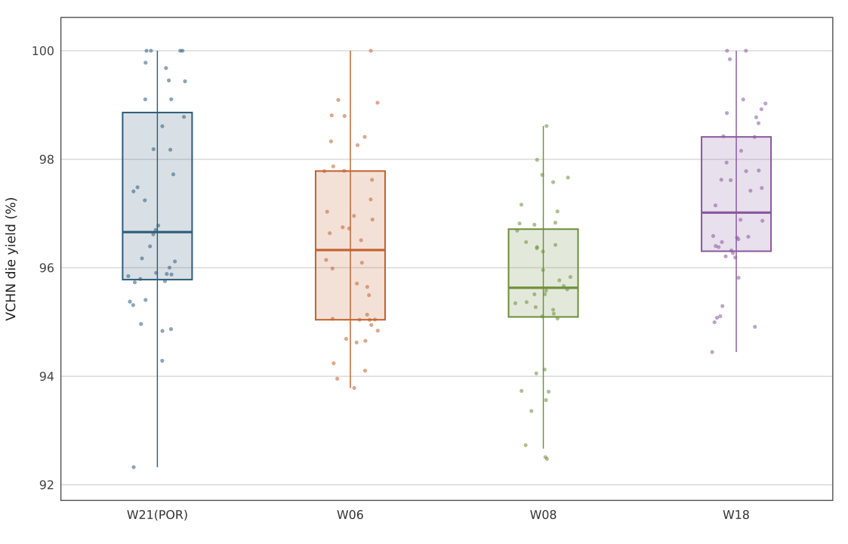
VCHN die yield distribution by wafer
POR median 96.7%
Split A median 96.3%
Split B median 95.6%
Split C median 97.0%
wafer 간 편차 대비 split 간 차이 미미

